Slide 1
Муниципальное бюджетное специальное (коррекционное) образовательное учреждение для обучающихся с ОВЗ «Специальная (коррекционная) общеобразовательная школа №10 VIII вида г.Кызыла»
«Обработка поперечного среза косынки швом вподгибку с закрытым срезом».
Учитель технологии: Малышева Любовь Ивановна

Slide 2
Цели урока:
Учимся шить косынку.
Закрепляем знания по обработке шва.
Развиваем словарный запас.

Slide 3

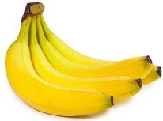
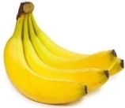



Мартышка Анфиска совсем голодна,
И сладких бананов хочет она.
Девчонки корзинки скорее берём,
Анфиске бананов вкусных нарвем.
А чтобы урожай богатый собрать,
Вы знанья свои должны показать.

Slide 4

Что называют обтачкой?
Для чего применяют обтачки?

Slide 5
К
О
Д
С
П
О
П
Е
Р
Е
Ч
Н
А
Я
Л
я
Е
В
А
Я

Slide 6
Долевой срез
Поперечный срез

Slide 7
Долевая обтачка

Slide 8
План пошива косынки
1.Обработать поперечный срез.
2. Обработать долевой срез.
3. Обработать косой срез.
4. Отутюжить изделие.

Slide 9
срезом
вподгибку
с закрытым
Шов

Slide 10
Стачной шов
Шов вподгибку
с закрытым срезом

Slide 11






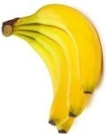







Slide 12
Практическая работа
Заметать подогнутый срез детали на 5 мм.
Заметать вторично подогнутый срез детали на 1 см.
Застрочить по краю подгиба. Удалить нитки примётывания.
Провести самоконтроль качества машинной строчки.

Slide 13
Заметать
Закрепить подогнутые края детали смёточной строчкой.
Застрочить
Закрепить подогнутые края детали машинной строчкой.

Slide 14

Инструмент бывалый,
Не большой, не малый,
У него полно забот,
Он и режет и стрижет.

Slide 15
То назад, то вперёд
Ходит, бродит пароход.
Остановишь – горе!
Продырявит море.

Slide 16

Нет ног, а ходит,
Есть ухо, а не слышит.

Slide 17
Спасибо за внимание!

Slide 18
Список источников:
Анимации animo2.ucoz.ru/photo/stili/animacii_afrika/animacija_palmy/131-0-10788;
Песня «Чунга-Чанга» www.proshkolu.ru/org/107-360/file/503366/
Картинки images.yandex.ru

